Slide 1
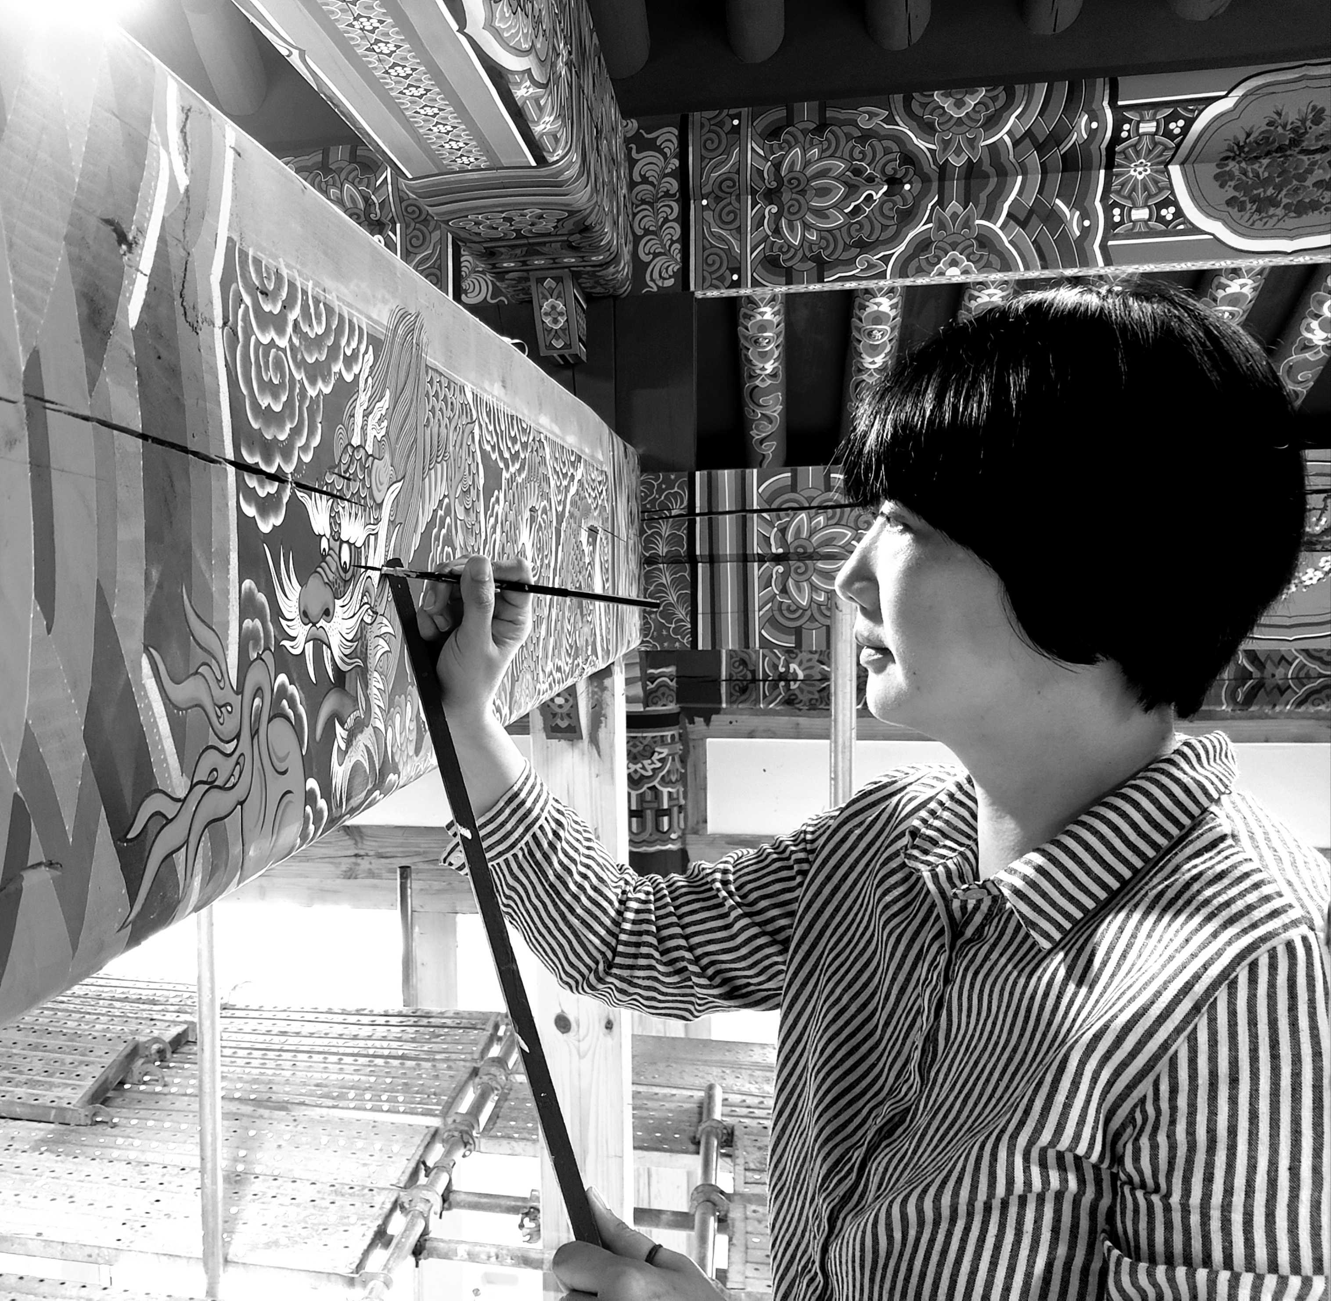
임우 진영미
◎ 주요 약력 ◎
-동국대학교 미술학부 불교미술전공 졸업
-문화재수리기능자 단청 제2633호
-문화재수리기술자 단청 제772호
-개인전(청주 마야사 교육관 갤러리)
-설화 4인4색전(동문4인전-갤러리 이즈)
-제11회 서울국제불교박람회 붓다아트페어(SETEC)
-제49회 경상북도 미술대전 입상
-제6회 양주서예대전 장려상
◎ 불사 조성 이력 ◎
단청 불사
-김천 구화사 대웅전 금단청
-김천 개운사 대웅전 금단청, 명부전 얼금단청
-영덕 미타사 일주문 금모로단청
-김천 신흥사 극락전 얼금단청, 산신각 모로단청
-대구 불광사 대웅전 금모로단청
-인천 용궁사 용황각 금모로단청
-문경 심원사 산신각 모로단청
-경기 고양시 진주강씨 문중 제실 모로단청
-경산 무량사 대웅전, 산신각, 용황각 모로단청
-충주 호국황룡사 종각 모로단청
-서울 통해사 종각 모로단청
-인천 월미공원 망루 모로단청
-서울 삼룡사 인왕문 단청 및 벽화
-경기 남양주 수진사 산사요양시설 긋기 단청
-그 외 다수
탱화 불사
-김천 구화사 삼세불회도, 104위 신중탱화,
지장탱화, 산신탱화, 독성탱화
-상주 상락사 영산회상도, 104위 신중탱화
-공주 용암사 후불탱화. 신중탱화. 칠성탱화
-김천 신흥사 독성탱화
-증평 보경사 칠성탱화, 독성탱화, 산신탱화
-경산 무량사 거북암 후불탱화, 칠성탱화,
104위 신중탱화, 산신탱화, 독성탱화
-서울 올림픽공원 법당 후불탱화
-그 외 다수
개채 불사
-구미 대원사 18나한, 사천왕, 법고
-인천 보각선원 사천왕
-영천 은해사 16나한
-청도 적천사 법고, 목어
-그 외 다수

